Slide 1
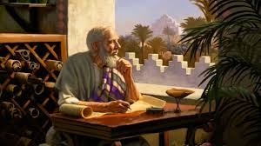
Daniel, el profeta
Grupo 7 - I°C
Integrantes:
Rodrigo Revollar
Gabriel Rodas
Sebastian Rodríguez
Diego Romero

Slide 2
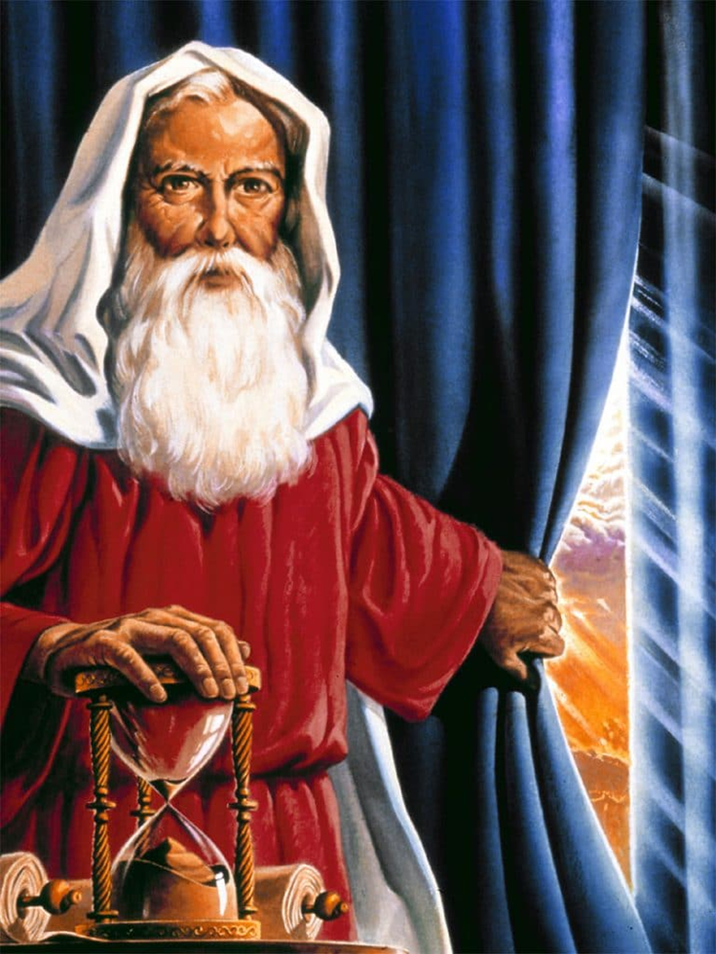
Datos de su vida personal:
La única información que se tiene de la vida personal de Daniel es que Daniel pertenecía a una familia noble del Reino de Judá, tal vez emparentada con la realeza y que nació en
siglo VII a. C. en Jerusalén, se lo llevaron preso a Babilonia, porque el rey Nabucodonosor invadió Jerusalén Y murió en Siglo VI a. C. en Babilonia, él era inteligente, estudioso y de agradable presencia.

Slide 3
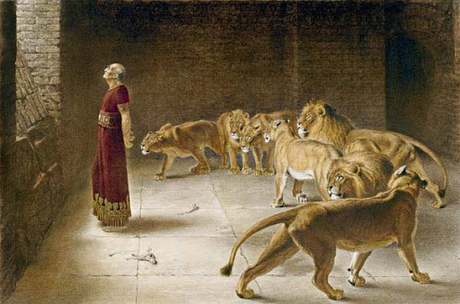
Historia Bíblica:
Dios le concedió sabiduría a Daniel, esto se demuestra cuando unos calumniadores intentaron acusar y apedrear a una mujer por según ellos, haber pecado con un joven, pero Daniel se dio cuenta, y los detuvo. Los enemigos del catolicismo, le habían acusado de rezar a Dios tres veces por semana, lo echaron a una jaula de leones hambrientos, pero Dios salvó a Daniel mediante el milagro de que los leones no le atacaran, Daniel hizo mucho caso a la Ley de Moisés, y Dios le concedió una gran sabiduría, Daniel recibió en don de hacer visiones, en la que predijo que la religión Católica, sería la más poderosa, y cuando predijo la caída del reino del Rey Baltasar.

Slide 4
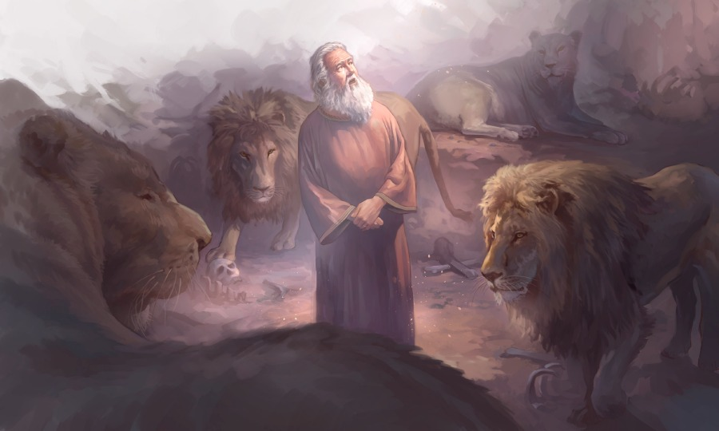
Historia de los Leones y Daniel
Se trata que en babilonia su rey nuevo es un hombre llamado Dario que es un hombre bueno y sabio que es amigo de Daniel por lo que hace a Daniel un gobernante, y unos hombres por envidia les dan una propuesta para una nueva ley que se trata de que nadie debe orar por 30 días a otro hombre y que solo le oren a el rey (que es Dario) por lo cual Dario acepta la propuesta y crea esa ley pero Daniel aun así seguia orando y por romper la ley tenia que ir al hoyo de los leones y dario tristemente lo ase pero era porque era la ley luego en la noche Dario preocupado va al hoyo y ve que los leones no le hacen nada a Daniel, esto ocurrió por obra de Dios.

Slide 5
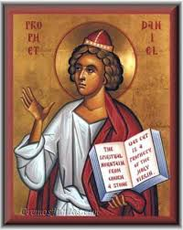
Enseñanzas:
Daniel es un asombroso ejemplo bíblico de un hombre totalmente rendido y dedicado a Dios; un hombre que Dios usó en aquel entonces, y ha utilizado a través de las edades hasta el presente. Sus profecías son consideradas aun relevantes hoy día, ya que tienen que ver con los últimos tiempos. Académicos judíos y cristianos estudian a Daniel con gran interés. En el comentario de ArtScroll sobre Daniel, el rabino Nosson Scherman describe a Daniel como ¡un puente a la eternidad! En los Escritos de los Apóstoles (Nuevo Testamento), tanto en Mateo como Marcos, Yeshúa (Jesús) hace referencia a sus profecías. El profeta Ezequiel cita a Daniel tres veces, reconociendo a Daniel como un hombre justo.

Slide 6
Referencias Bibliográficas:
EWTN Español. (2013, 20 marzo). Profeta Daniel. https://www.ewtn.com/spanish/saints/Daniel_profeta.htm
Rebecca J. Brimmer, R. J. B. (s. f.). ¿Qué nos enseña Dios en Daniel? (2019, 11 junio). Recuperado 19 de septiembre de 2020, de https://www.palabrasbiblicas.net/que-nos-ensena-dios-en-daniel/ Recuperado 19 de septiembre de 2020, de https://www.bridgesforpeace.com/letter/lecciones-de-daniel/?lang=es
JW. (2005). Daniel y el hoyo de los leones | Historia bíblica. JW.ORG. https://www.jw.org/es/biblioteca/libros/historias-biblicas/5/daniel-hoyo-leones/
Ruiza, M., Fernández, T.. (2019). Daniel. 21 de septiembre, de Biografias y vidas Sitio web: https://www.biografiasyvidas.com/biografia/d/daniel.html

